Slide 1
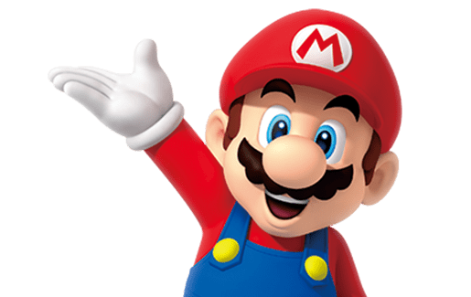
האם אפשר לחזות את המשחק המוצלח הבא?
ניב יחזקאל

Slide 2
הקדמה
אני משחק משחקים מאז שאני זוכר את עצמי, ולכן החלטתי לעשות עבודה בנושא שרלוונטי אלי.
דבר אחד שתמיד עניין אותי זה מה ה"נוסחא" למשחק מצליח, והאם אפשר לחזות הצלחת מכירות של משחק בעזרת נתונים כמו ג'אנר, ציון, קונסולה, וכו'.
הנתונים שהשתמשתי בפרוייקט זה נלקחו בעזרת מעבר על https://www.vgchartz.com/
המכיל נתונים לגבי מכירות, קונסולה תאריך יציאה וכו' ו-
https://www.metacritic.com/
המכיל נתונים לגבי ציון מבקרים ומשתמשים.

Slide 3
צעדים בפרויקט:
שלב ראשון: .רכישת נתונים, ניקוי, איחוד והתאמת המידע
שלב שני:
.הדמיית הנתונים והבנת המידע הנתון
שלב שלישי:
ביצוע לימוד מכונה ובדיקת חשיבות נתונים בהשפעה על משחק 'מוצלח'.
שלב רביעי:
הרצת המודל הסופי על גבי המשחקים על מנת לחזות מה יהיה משחק 'מוצלח'.

Slide 4
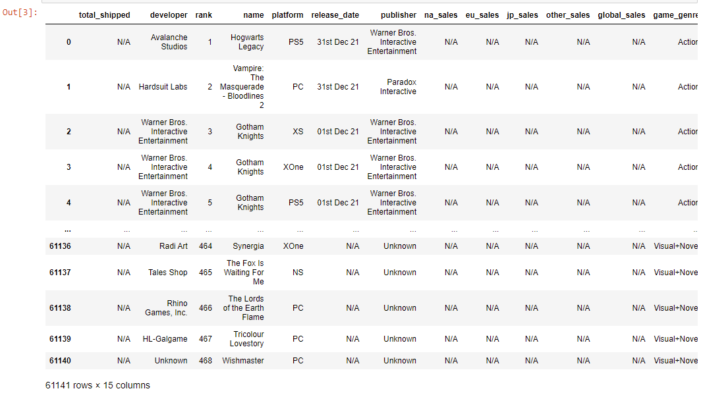
שלב ראשון:
טבלה ראשונית לאחר כרייה ב
vgchartz

Slide 5
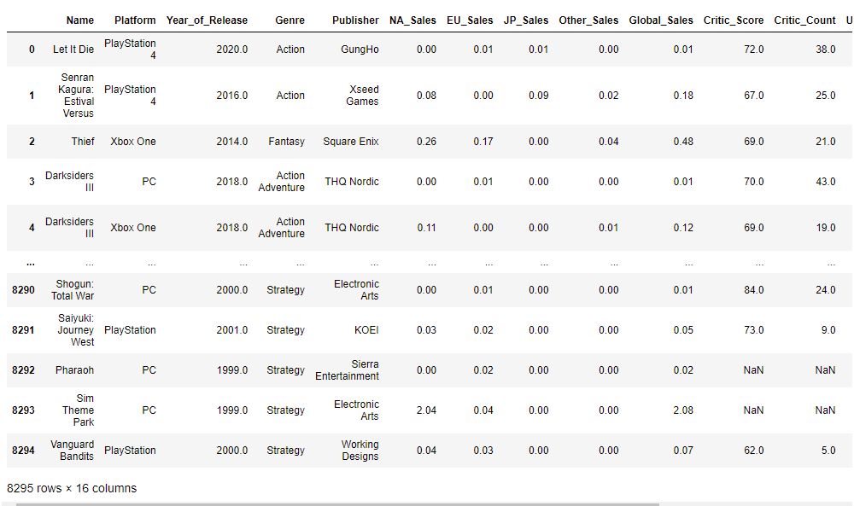
טבלה לאחר ניקוי ואיחוד נתונים

Slide 6
הרכשת מידע משני האתרים.
הסרת מידע עם ערכים חסרים/בלי ערכים.
הסרת מידע כפול על מנת לא לפגוע בלמידת המכונה.
החלפת הערכים של הטבלאות על מנת שהנתונים יתאימו לקראת איחוד.
איחוד הטבלאות.
הצגת הנתונים לאחר הניקוי.

Slide 7
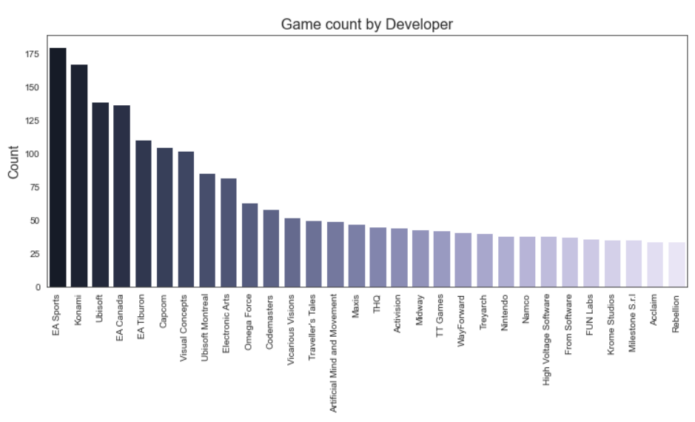
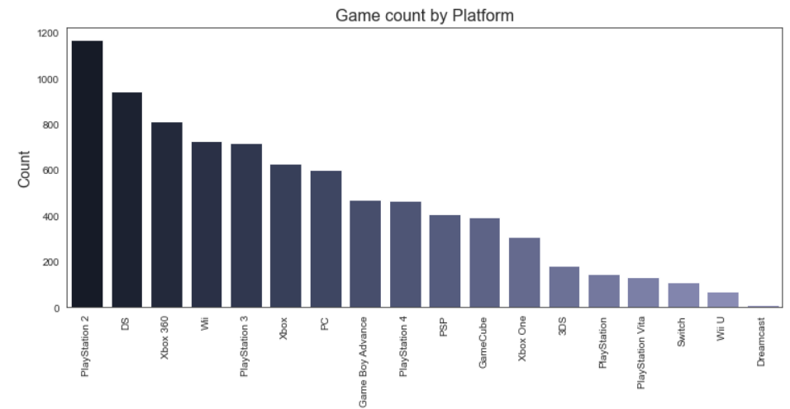
שלב שני:
חלוקת כמות משחקים לפי:

Slide 8
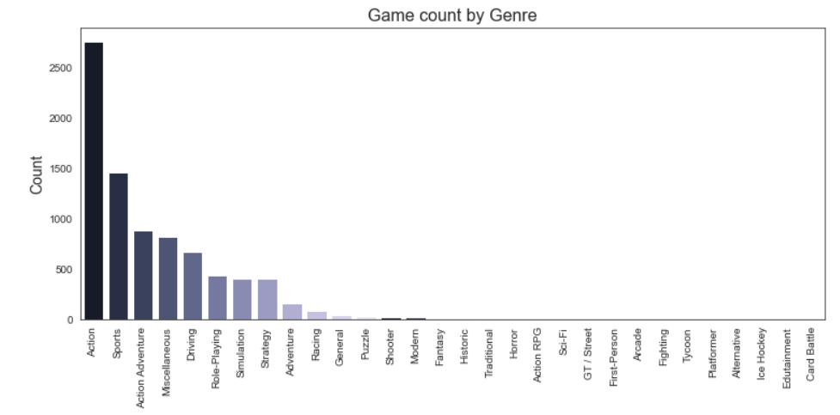
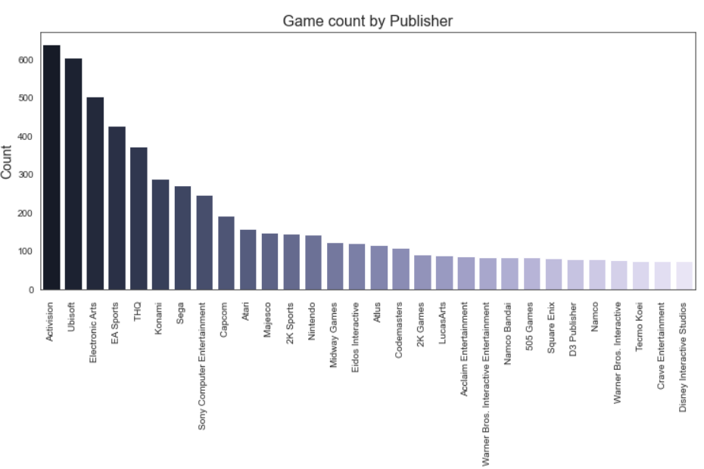

Slide 9
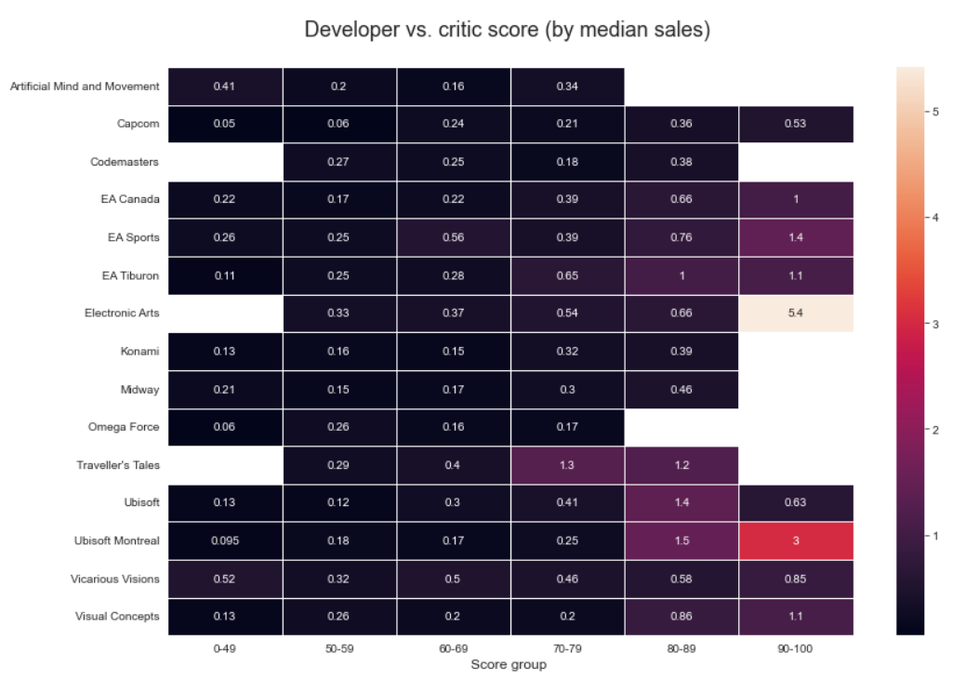
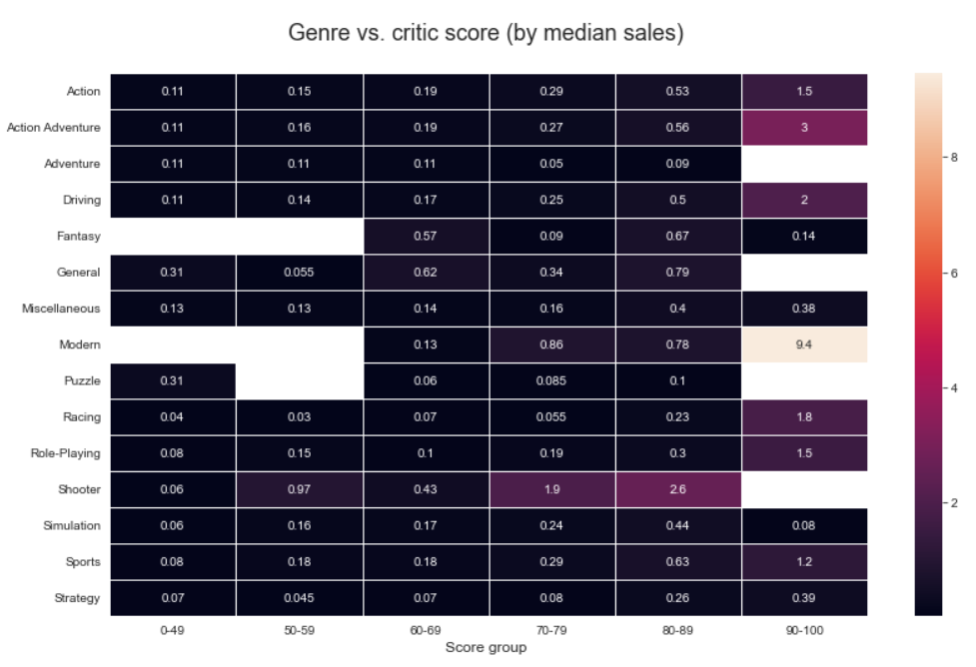
מציאת קשר בין נתונים של משחקים לציון מבקרים:

Slide 10
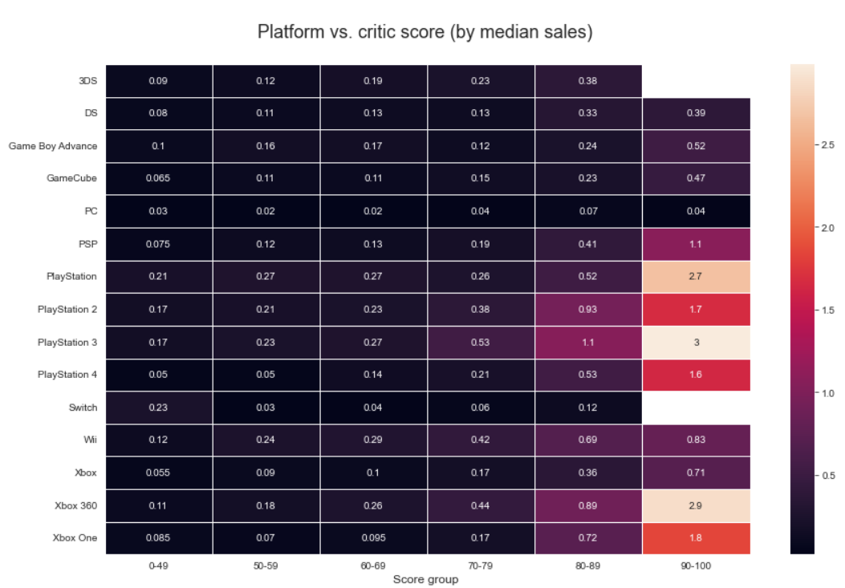
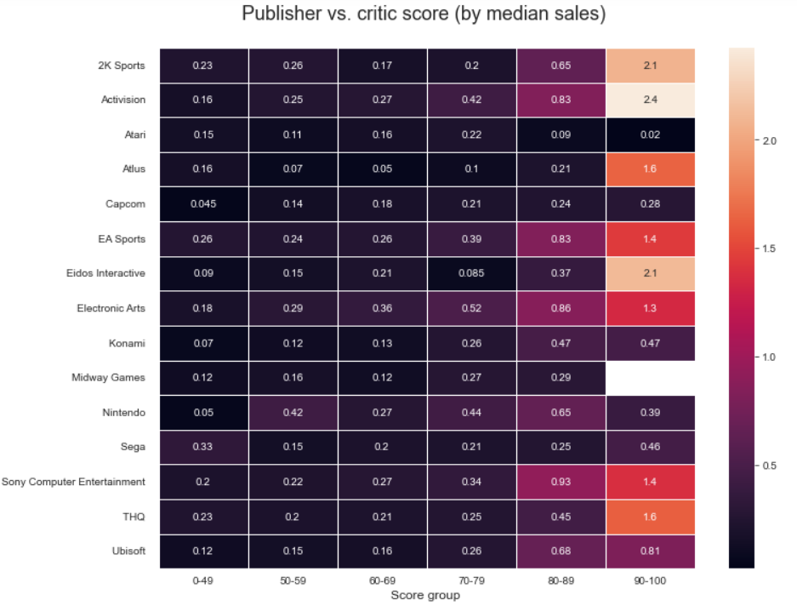

Slide 11
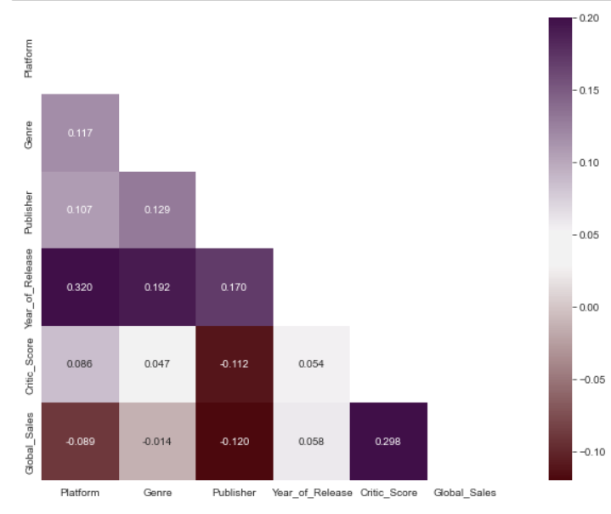
קישור בין נתונים –
ניתן לראות שהקשרים החזקים ביותר הם בין שנת יציאה לפלטפורמה, שכן משחקים יוצאים לקונסולות שיצאו בתקופה האחרונה.

Slide 12
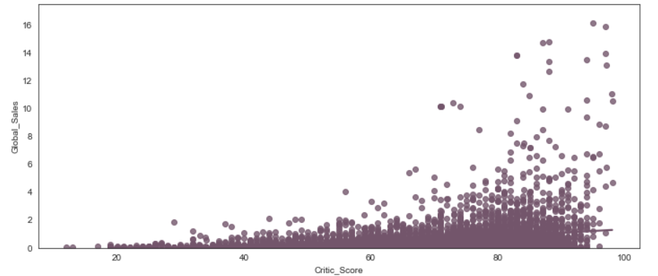
וציון מבקרים ומכירות-

Slide 13
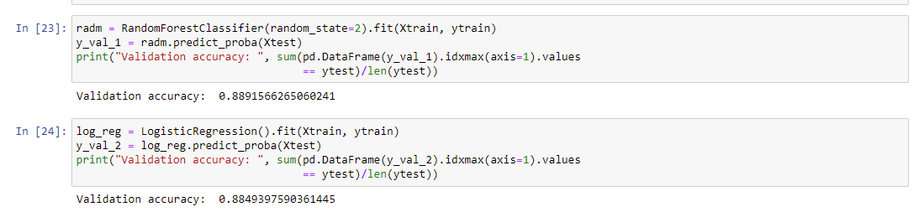
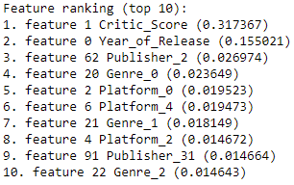
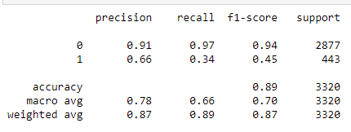
שלב שלישי:

Slide 14
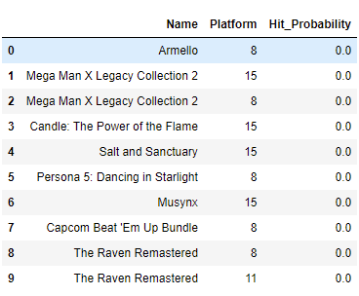
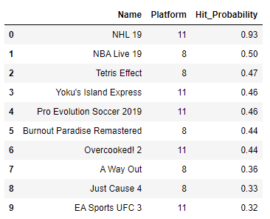
שלב רביעי:
משחקים עם הסיכוי הכי גבוה לא להיות הצלחה לפי החיזוי
משחקים עם הסיכוי הכי גבוה להיות 'מוצלחים' לפי החיזוי

Slide 15
סיכום:
לפי בדיקה מול נתוני המכירות של משחקים בדיעבד, ניתן לראות כי החיזוי לגבי משחק מוצלח לפי נתונים כמו ציון מבקרים, פלטפורמה ג'אנר וכו' כן עובד בצורה די מדויקת;
אך חיזוי לגבי משחקים שלא יהיו מוצלחים לא בהכרח היו נכונים, שכן היו כמה בודדים שלמרות החיזוי הצליחו, אך אלא יותר בגלל חוסר במספיק מידע לגבי המפיץ/מפתח וכו' מאשר החיזוי עצמו.
זאת אומרת שכן ניתן לחזות הצלחת משחק ע"י דיוק מסוים, אך משחקים ע"י מפתחים/מפיצים לא מוכרים יכולים למרות כל הסיכויים להוציא משחק מוצלח.

